Slide 1
Einblick in die Lernvideo-AG
Jahrestagung HD@DH.nrw am 02. & 03.06.2022

Slide 2
Ziele der Lernvideo-AG
Erfahrungsaustausch zwischen Lehrenden, Hochschul- und Mediendidaktiker*innen rund um die Prozesse bei der Erstellung von Lernvideos
Beispielfragen
Welche Schritte sind bei der Erstellung von Lernvideos zu beachten?
Welche didaktischen Elemente können eingesetzt werden?
Wann bietet der Einsatz von Lernvideos einen Mehrwert?
Welche Maßnahmen sind erforderlich, um Videos barrierefrei zu gestalten?

Slide 3
Thematische breakout-Sessions
Gruppe 1: Bedarfsklärung & Inhalte
  Welche Videoarten gibt es?
  Userstories - welche reale Lehr-Situation soll in einem Video abgebildet werden?
  Wann ist ein Video anderen Methoden überlegen und bietet einen Mehrwert? (user story)
Gruppe 2: Drehbuch & Produktion
  Welche Produktionsschritte muss ich mitdenken?
  Welche didaktischen Elemente können eingesetzt werden?
  Welche Maßnahmen sind erforderlich, um Videos barrierefrei zu gestalten?
  Was muss ein gutes Drehbuch enthalten?
Gruppe 3: Reviewprozess
  Was wird gezeigt?
  Wie wird es in Ton und Bild gezeigt?
  Einbettung und Rechte
  Link zum gesamten board: https://miro.com/app/board/uXjVO16XYLs=/?share_link_id=833241703781

Slide 4
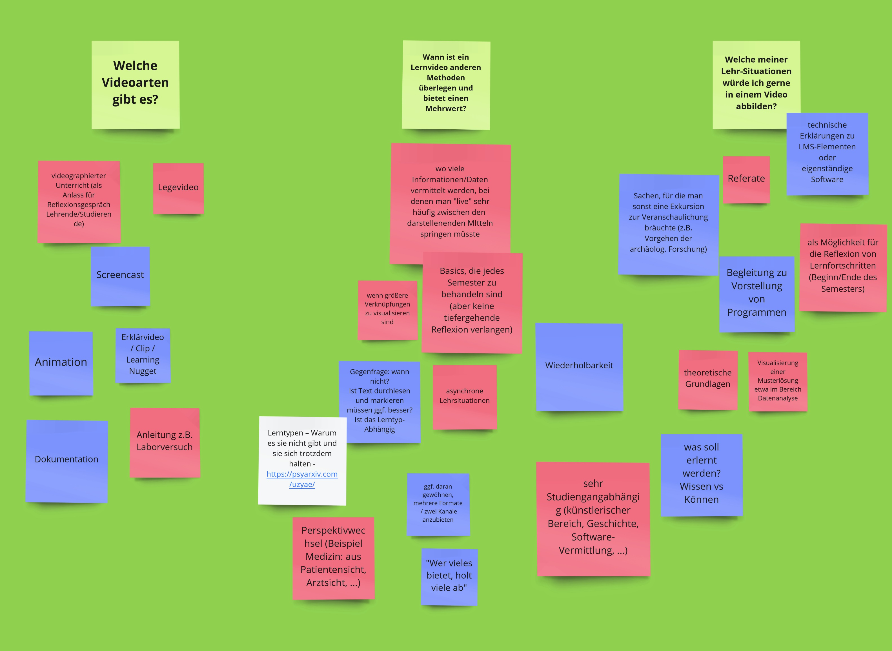
Gruppe 1: Bedarfsklärung & Inhalte

Slide 5
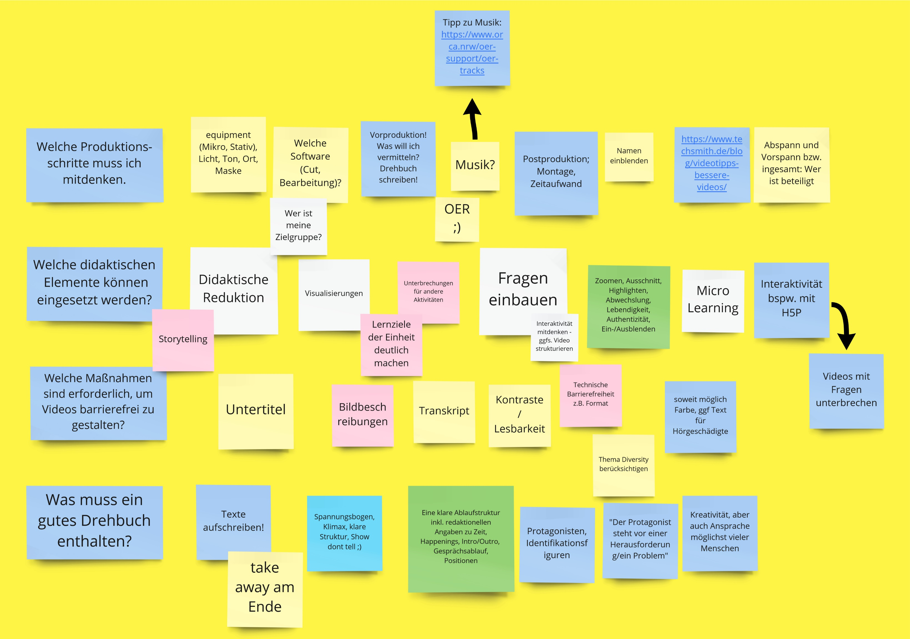
Gruppe 2: Drehbuch & Produktion

Slide 6
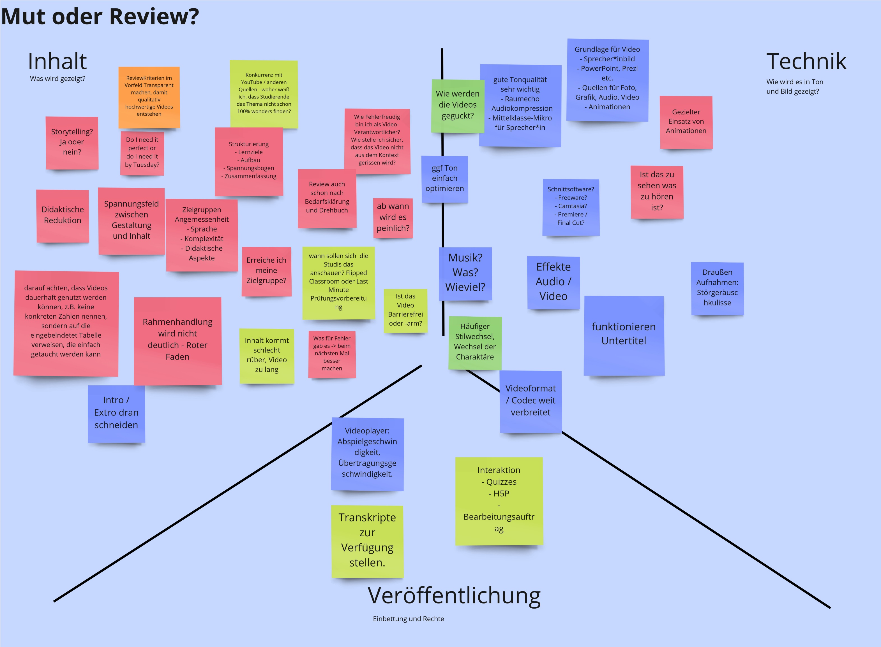
Gruppe 3: Reviewprozess

Slide 7
Anmeldemöglichkeit und nächste Termine
Anmeldung unter: https://hd.dh.nrw/community-of-practice/anmeldung-lernvideo-ag
Nächste Termine
  Fr. , den 01.07.22 in der Zeit von 11:00 bis 12:30 Uhr
  Fr. , den 29.07.22 in der Zeit von 11:00 bis 12:30 Uhr
  Fr. , den 16.09.22 in der Zeit von 11:00 bis 12:30 Uhr

